Slide 1
ISM v3 модуль 4: интеллектуальные системы хранения
1
Notes:
Добро пожаловать в системы интеллектуального хранения!
Перейдите на вкладку «Ресурсы», чтобы загрузить версию данного электронного курса в формате PDF.
Этот модуль — часть курса ISM v3, состоящего из 16 модулей.
© Корпорация EMC, 2015 г. Все права защищены. Опубликовано в России. По сведениям ЕМС информация, содержащаяся в данной публикации, является правильной на дату публикации. Данная информация может измениться без уведомления.
ИНФОРМАЦИЯ В ДАННОЙ ПУБЛИКАЦИИ ПРИВОДИТСЯ «КАК ЕСТЬ». КОРПОРАЦИЯ EMC НЕ ПРЕДОСТАВЛЯЕТ НИКАКИХ УСЛОВИЙ ИЛИ ГАРАНТИЙ В ОТНОШЕНИИ УКАЗАННОЙ ИНФОРМАЦИИ И ОТКАЗЫВАЕТСЯ ОТ ПОДРАЗУМЕВАЕМЫХ ГАРАНТИЙ КОММЕРЧЕСКОЙ ЦЕННОСТИ И ПРИГОДНОСТИ ДЛЯ ОПРЕДЕЛЕННОЙ ЦЕЛИ.
Использование, копирование и распространение любого произведенного корпорацией ЕМС программного обеспечения, упомянутого в данной публикации, требует соответствующей лицензии. Товарные знаки, логотипы и сервисные знаки (совокупно «Товарные знаки»), упоминаемые в настоящей публикации, являются собственностью корпорации EMC и других лиц. Никакие положения в этой публикации не должны рассматриваться как предоставление каких-либо лицензий или прав на использование любого товарного знака без предварительного письменного разрешения стороны, которой принадлежит этот товарный знак.
EMC, EMC² AccessAnywhere Access Logix, AdvantEdge, AlphaStor, AppSync ApplicationXtender, ArchiveXtender, Atmos, Authentica, Authentic Problems, Automated Resource Manager, AutoStart, AutoSwap, AVALONidm, Avamar, Bus-Tech, Captiva, Catalog Solution, C-Clip, Celerra, Celerra Replicator, Centera, CenterStage, CentraStar, EMC CertTracker. CIO Connect, ClaimPack, ClaimsEditor, Claralert,cLARiiON, ClientPak, CloudArray, Codebook Correlation Technology, Common Information Model, Compuset, Compute Anywhere, Configuration Intelligence, Configuresoft, Connectrix, Constellation Computing, EMC ControlCenter, CopyCross, CopyPoint, CX, DataBridge, Data Protection Suite. Data Protection Advisor, DBClassify, DD Boost, Dantz, DatabaseXtender, Data Domain, Direct Matrix Architecture, DiskXtender, DiskXtender 2000, DLS ECO, Document Sciences, Documentum, DR Anywhere, ECS, elnput, E-Lab, Elastic Cloud Storage, EmailXaminer, EmailXtender, EMC Centera, EMC ControlCenter, EMC LifeLine, EMCTV, Enginuity, EPFM. eRoom, Event Explorer, FAST, FarPoint, FirstPass, FLARE, FormWare, Geosynchrony, Global File Virtualization, Graphic Visualization, Greenplum, HighRoad, HomeBase, Illuminator, InfoArchive, InfoMover, Infoscape, Infra, InputAccel, InputAccel Express, Invista, Ionix, ISIS,Kazeon, EMC LifeLine, Mainframe Appliance for Storage, Mainframe Data Library, Max Retriever, MCx, MediaStor, Metro, MetroPoint, MirrorView, Multi-Band Deduplication,Navisphere, Netstorage, NetWorker, nLayers, EMC OnCourse, OnAlert, OpenScale, Petrocloud, PixTools, Powerlink, PowerPath, PowerSnap, ProSphere, ProtectEverywhere, ProtectPoint, EMC Proven, EMC Proven Professional, QuickScan, RAPIDPath, EMC RecoverPoint, Rainfinity, RepliCare, RepliStor, ResourcePak, Retrospect, RSA, логотип RSA, SafeLine, SAN Advisor, SAN Copy, SAN Manager, ScaleIO Smarts, EMC Snap, SnapImage, SnapSure, SnapView, SourceOne, SRDF, EMC Storage Administrator, StorageScope, SupportMate, SymmAPI, SymmEnabler, Symmetrix, Symmetrix DMX, Symmetrix VMAX, TimeFinder, TwinStrata, UltraFlex, UltraPoint, UltraScale, Unisphere, Universal Data Consistency, Vblock, Velocity, Viewlets, ViPR, Virtual Matrix, Virtual Matrix Architecture, Virtual Provisioning, Virtualize Everything, Compromise Nothing, Virtuent, VMAX, VMAXe, VNX, VNXe, Voyence, VPLEX, VSAM-Assist, VSAM I/O PLUS, VSET, VSPEX, Watch4net, WebXtender, xPression, xPresso, Xtrem, XtremCache, XtremSF, XtremSW, XtremIO, YottaYotta, Zero-Friction Enterprise Storage.
Дата выпуска: Август 2015 г.
Номер выпуска: MR-1WP-ISMv3ISS

Slide 2
Обзор модуля
Описание | Этот модуль поможет слушателю в освоении интеллектуальной системы хранения. В этом модуле рассматриваются ключевые компоненты интеллектуальной системы хранения. Кроме того, здесь рассматриваются подсистемы хранения, а также параметры компонентов, адресации и производительности жесткого диска и твердотельного диска (SSD). Массивы RAID, реализации, методы и часто используемые уровни RAID также описаны в ходе модуля. Кроме того, в нем представлен обзор типов интеллектуальных систем хранения и их архитектуры.
Аудитория | Заказчики, партнеры, сотрудники EMC и отраслевые специалисты (включая студентов)
Цели | По окончании этого модуля вы должны уметь: описывать ключевые компоненты интеллектуальной системы хранения; описывать компоненты, адресацию и производительность жестких и твердотельных дисков (HDD и SSD); описывать массивы RAID, методы и уровни RAID; обсуждать типы интеллектуальных систем хранения.
2
Notes:
В этом модуле рассматриваются ключевые компоненты интеллектуальной системы хранения. Кроме того, здесь рассматриваются подсистемы хранения, а также параметры компонентов, адресации и производительности жесткого диска и твердотельного диска (SSD). Массивы RAID, различные реализации, методы и часто используемые уровни RAID также описаны в ходе модуля. Дополнительно здесь рассматривается воздействие массивов RAID на производительность, а также сравниваются часто используемые уровни RAID. Наконец, в этом модуле описаны типы интеллектуальных систем хранения и их архитектуры.

Slide 3
Требования третьей платформы для системы хранения
Обработка большого объема операций ввода-вывода в секунду (IOPS)
Гибкое и бесперебойное горизонтальное масштабирование ресурсов
Интеллектуальное управление ресурсами
Автоматизированная и управляемая на основе политик конфигурация
Поддержка нескольких протоколов для доступа к данным
Поддерживает API для программно-определяемой интеграции и интеграции с облаком
Централизованное управление и распределение расходов между подразделениями в многопользовательской среде
3
Notes:
На этом слайде показан список ключевых требований к эффективной структуре хранения.

Slide 4
Технологическое решение
Интеллектуальная система хранения
блочная система хранения;
файловая система хранения;
объектно-ориентированная система хранения;
унифицированная система хранения.
Виртуализация хранилища
Программно-определяемая система хранения
4
Notes:
На слайде перечислены технологические решения, которые могут соответствовать требованиям третьей платформы.

Slide 5
Урок 1. Компоненты интеллектуальной системы хранения — I.
В этом уроке рассматриваются следующие темы:
компоненты интеллектуальной системы хранения;
компоненты, адресация и производительность жестких дисков (HDD).
5
Notes:
В этом уроке рассматриваются компоненты интеллектуальной системы хранения. Кроме того, здесь рассматриваются компоненты, адресация и производительность жестких дисков.

Slide 6
Что такое интеллектуальная система хранения?
Интеллектуальная система хранения
Многофункциональные массивы RAID, которые предоставляют высокооптимизированную функциональность обработки операций ввода-вывода.
Имеет специально разработанную операционную среду
Обеспечивает функцию интеллектуального управления ресурсами
Предоставляет большой объем кэш-памяти
Предоставляет несколько путей ввода-вывода
Функциональность
Поддержка сочетания жестких и твердотельных дисков
Обслуживание большого количества IOPS
Горизонтально масштабируемая архитектура
Дедупликация, сжатие и шифрование
Автоматизированное многоуровневое хранение данных
Выделение виртуальных ресурсов хранения
Многопользовательская функциональность
Поддержка API для интеграции с программно-определяемым центром обработки данных и облаком
Защита данных
6
Notes:
Интеллектуальные системы хранения — это многофункциональные массивы RAID, которые предоставляют высокооптимизированную функциональность обработки операций ввода-вывода.
Эти интеллектуальные системы хранения могут соответствовать требованиям современных приложений третьей платформы с высокой интенсивностью операций ввода-вывода.
Этим приложениям требуются
высокие уровни производительности,
доступности,
безопасности и
масштабируемости.
Поэтому для соответствия требованиям приложений многие поставщики интеллектуальных систем хранения поддерживают:
твердотельные диски,
шифрование,
сжатие,
дедупликацию и
горизонтально масштабируемую архитектуру.
Использование твердотельных дисков и горизонтально масштабируемой архитектуры позволяет обслуживать большое количество IOPS. Эти системы хранения также поддерживают возможность подключения к гетерогенным вычислительным системам.
Системы хранения имеют операционную среду, которая интеллектуально и оптимально обрабатывает операции управления, выделения и использования ресурсов хранения.
Они оснащены большими объемами памяти (именуемой кэш-память).
В них используется несколько путей ввода-вывода, а также сложные алгоритмы для удовлетворения запросов приложений с высокими требованиями к производительности.
Системы хранения также поддерживают различные технологии, такие как дедупликация, сжатие, шифрование, автоматизированное многоуровневое хранение данных и виртуальное выделение ресурсов хранения.
Эти возможности добавили новое измерение в производительность, масштабируемость и доступность систем хранения.
Кроме того, интеллектуальные системы хранения поддерживают API для интеграции с программно-определяемым центром обработки данных (SDDC) и облачными средами.

Slide 7

Компоненты интеллектуальной системы хранения
Два ключевых компонента интеллектуальной системы хранения (ISS)
Контроллер
блочный;
файловый;
объектно-ориентированный;
унифицированный.
СХД
все жесткие диски (HDD);
все твердотельные диски (SSD);
их сочетание.
СХД
Контроллеры
Интеллектуальная система хранения
7
Notes:
Интеллектуальная система хранения состоит из двух ключевых компонентов: контроллера и системы хранения. Контроллер — это вычислительная система, которая запускает специально созданную ОС, ответственную за выполнение ряда ключевых функций для системы хранения. Примеры таких функций: обслуживание операций ввода-вывода с серверов приложений, управление хранением, защита RAID, локальная и удаленная репликация, выделение ресурсов хранения, автоматизированное многоуровневое хранение, сжатие, шифрование данных и интеллектуальное управление кэш-памятью.
Интеллектуальная система хранения обычно имеет несколько контроллеров для резервирования. Каждый контроллер состоит из одного или нескольких процессоров и определенного объема кэш-памяти для обработки большого количества запросов ввода-вывода. Эти контроллеры подключены к вычислительной системе напрямую или через сеть хранения. Контроллеры получают запросы ввода-вывода от вычислительных систем, которые контроллер читает или записывает в систему хранения. В зависимости от типа метода доступа к данным (рассматривается далее в этом модуле), который используется для системы хранения, контроллер может классифицироваться как блочный, файловый, объектный или унифицированный.
Интеллектуальная система хранения может состоять только из жестких дисков, только из твердотельных дисков, либо сочетать эти диски.

Slide 8

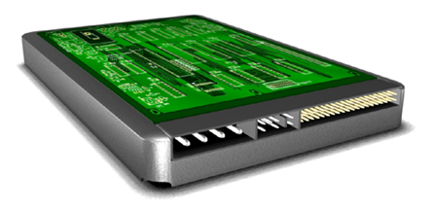
СХД — жесткие диски
Компоненты жестких дисков
Плата контроллера
HDA
Пластина и головка чтения/записи
Интерфейс
Разъемы для питания
8
Notes:
Жесткий диск — это постоянное устройство хранения, где данные хранятся и извлекаются с помощью быстро вращающихся дисков (пластин), покрытых магнитным материалом. Ключевые компоненты жесткого диска (HDD) — это пластина, шпиндель, головка чтения и записи, блок приводного рычага и плата контроллера. Операции ввода-вывода на жестком диске выполняются путем быстрого перемещения рычага между вращающимися плоскими пластинами, покрытыми магнитным материалом. Данные передаются между дисковым контроллером и магнитными пластинами через головку чтения и записи, подключенную к рычагу. Данные могут быть записаны и стерты с магнитных пластин любое количество раз.
Пластина. Обычный жесткий диск состоит из одного или нескольких плоских круглых дисков, именуемых пластинами. Данные записываются на эти пластины в виде бинарных кодов (ноли и единицы). Набор вращающихся пластин запаян в корпус, который называется блок дисков с головками (HDA). Пластина — это жесткий круглый диск, покрытый магнитным материалом с обеих сторон (внешней и внутренней). Данные шифруются путем поляризации магнитной области или секторов поверхности диска. Данные можно записывать и считывать с обеих поверхностей пластины. Количество пластин и емкость хранения каждой пластины определяют общую емкость диска.
Шпиндель. Шпиндель соединяет все пластины и подключается к приводу. Привод шпинделя вращается с постоянной скоростью. Пластина диска вращается со скоростью несколько тысяч оборотов в минуту (об/мин). Шпиндель может вращаться со скоростью 5400 об/мин, 7200 об/мин, 10 000 об/мин и 15 000 об/мин. Скорость пластины увеличивается с усовершенствованием технологии, хотя улучшение имеет свои границы.
Головка чтения/записи: Головки чтения/записи, чтение и запись данных с/на пластины. Дисководы оснащены двумя головками чтения/записи на каждой пластине, по одной с каждой стороны пластины. Головка чтения/записи изменяет магнитную поляризацию на поверхности пластины во время записи данных. Во время чтения данных головка определяет магнитную поляризацию на поверхности пластины. При чтении и записи головка чтения/записи распознает магнитную поляризацию и никогда не касается поверхности пластины. Во время вращения шпинделя между головками чтения/записи и пластинами появляется микроскопический воздушный промежуток, известный как высота зависания головки. Воздушный промежуток исчезает когда шпиндель перестает вращаться, а головка чтения/записи находится в состоянии покоя в специальной зоне на пластине около шпинделя. Эта зона называется зоной парковки. Зона парковки покрыта смазкой для уменьшения трения между головкой и пластиной. Логика дискового накопителя обеспечивает перемещение головок в зону парковки до того, как они коснутся поверхности. Если диск неисправен и головка чтения/записи случайно касается поверхности пластины за пределами зоны парковки, происходит разрушение головки. В случае разрушения головки магнитное покрытие пластины царапается и может повредить головку чтения/записи. Обычно разрушение головки приводит к потере данных.
Блок приводного рычага. Головки чтения/записи монтируются на блок приводного рычага, который позиционирует головку чтения/записи на пластине в том месте, где нужно записать или прочитать данные. Головки чтения/записи для всех пластин дисковода подключены к одному блоку приводного рычага и перемещаются между пластинами одновременно.
Плата контроллера диска. Контроллер — это печатная плата, смонтированная в нижней части дискового накопителя. Он состоит из микропроцессора, внутренней памяти, микросхем и встроенного ПО. Встроенное ПО контролирует питание, которое подается на привод шпинделя, а также контролирует скорость двигателя. Контроллер управляет связью между диском и вычислительной системой. Кроме того, он контролирует операции чтения/записи, перемещая приводной рычаг и переключая головки чтения/записи, а также оптимизирует доступ к данным.

Slide 9




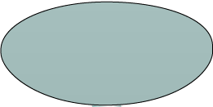





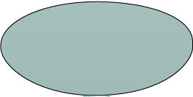








Структура физического диска
Шпиндель
Сектор
Сектор
Дорожка
Цилиндр
Дорожка
Пластина
9
Notes:
Данные записываются на диск в виде дорожек — концентрических колец на пластине вокруг шпинделя. Дорожки пронумерованы с наружного края пластины (начиная с нуля). Количество дорожек на дюйм (TPI) пластины (или плотность дорожек) измеряет, насколько плотно дорожки расположены на пластине.
Каждая дорожка разделена на более мелкие единицы — сектора. Сектор — это наименьшая единица системы хранения с индивидуальной адресацией. Структура дорожки и сектора записывается на пластину производителем диска с использованием операции форматирования низкого уровня. Количество секторов на дорожке может быть разным в зависимости от типа диска. В зависимости от физических размеров и плотности записи, на пластине могут быть тысячи дорожек.
Обычно сектор содержит 512 байт пользовательских данных, хотя некоторые диски могут быть отформатированы с большими размерами сектора. Помимо пользовательских данных в секторе также хранится другая информация: номер сектора, номер головки или пластины, а также номер дорожки. С помощью этой информации контроллер размещает данные на диске.
Цилиндр — это набор идентичных дорожек на обеих поверхностях каждой пластины диска. Размещение головок чтения/записи указывается в номере цилиндра, а не дорожки.

Slide 10
Адресация логического блока
Сектор 8
(верхняя поверхность)
Головка 0
Блок 0
Цилиндр 1
Блок 32
(нижняя поверхность)
Блок 64
Блок 128
Физический адрес = CHS
Адрес логического блока = Блок #
10
Notes:
Раньше диски использовали физические адреса, состоящие из номера цилиндра, головки и сектора (CHS) для ссылки на конкретные местоположения на диске, а ОС нужно было уведомлять о геометрии каждого используемого диска. Адресация логического блока (LBA) упростила адресацию использованием линейного адреса для доступа к физическим блокам данных. Дисковый контроллер переводит адрес LBA в адрес CHS, а вычислительной системе нужно знать только размер дискового накопителя относительно количества блоков. Установлено соответствие логических блоков с физическими секторами в отношении 1:1.
На этом слайде диск имеет восемь секторов на каждой дорожке, шесть головок и четыре цилиндра. Таким образом, общее количество блоков: 8 × 6 × 4 = 192, а номер блока от 0 до 191. Каждый блок имеет свой уникальный адрес.
При условии, что сектор содержит 512 байт, диск на 500 Гбайт с форматированной емкостью 465,7 Гбайт имеет 976 000 000 избыточных блоков.

Slide 11
Производительность жесткого диска
Электромеханическое устройство
оказывает воздействие на общую производительность системы хранения
Время отклика диска
время, необходимое диску для выполнения запроса ввода-вывода, зависит от:
времени поиска;
задержки из-за вращения диска;
скорости передачи данных.
Время обработки диска = время поиска + задержка из-за вращения диска + время передачи данных
11
Notes:
Дисковый накопитель — это электромеханическое устройство, которое определяет общую производительность среды системы хранения. Различные факторы, которые воздействуют на производительность дисковых накопителей:
время поиска;
задержка из-за вращения диска;
скорость передачи данных;

Slide 12
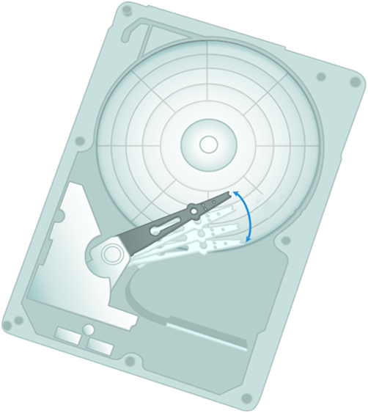
Время поиска
Время, необходимое для позиционирования головки чтения/записи
Чем меньше времени занимает поиск, тем быстрей проходят операции ввода-вывода
Характеристики времени поиска:
время для полного оборота;
среднее время поиска;
время для перехода с дорожки на дорожку.
Время поиска диска указывается его производителем
Радиальное движение
12
Notes:
Время поиска (также именуемое время доступа) описывает время, необходимое для позиционирования головок чтения/записи на пластине с радиальным движением (перемещение по радиусу пластины). Другими словами, это время, необходимое для позиционирования и установки рычага и головки на правильной дорожке. Таким образом, чем меньше времени занимает поиск, тем быстрей проходит операция ввода-вывода. Производители дисков указывают такие характеристики времени поиска:
Полный оборот. Это время, необходимое для перемещения головки чтения/записи по всей ширине диска, от внутренней дорожки до внешней.
Среднее время поиска. Это среднее время, необходимое головке чтения/записи для перемещения с одной произвольной дорожки на другую. Обычно оно указывается как время для совершения трети полного оборота.
Переход с дорожки на дорожку. Это время, необходимое головке чтения/записи для перемещения между соседними дорожками.
Каждая из этих характеристик измеряется в миллисекундах (мс). Время поиска диска обычно указывается его производителем. Среднее время поиска для современного диска обычно составляет от 3 до 15 мс. Время поиска влияет на операции ввода-вывода произвольных дорожек больше, чем соседних дорожек. Чтобы сократить время поиска, данные можно записывать только в подраздел доступных цилиндров. В результате полезная емкость будет меньше фактической емкости диска. Например, дисковый накопитель на 500 Гбайт установлен на использование только первых 40 процентов цилиндров и в результате рассматривается как диск на 200 Гбайт. Это известно как «короткий ход» диска.

Slide 13
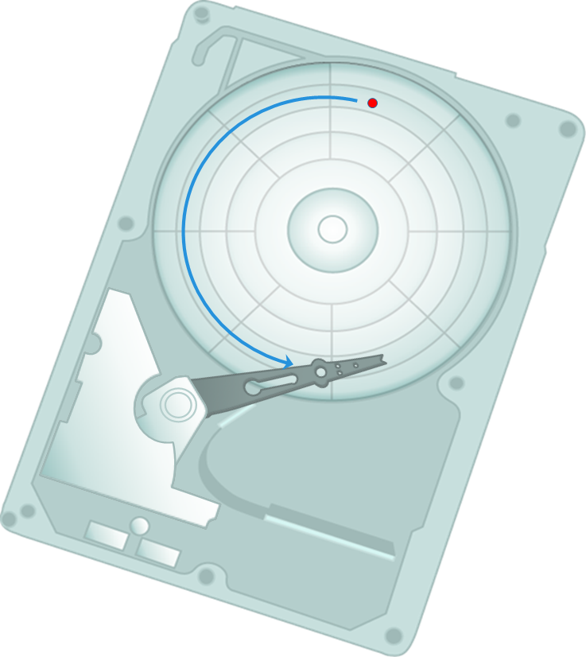
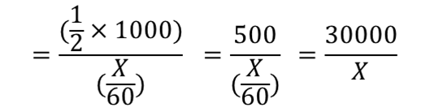
Задержка из-за вращения диска
Время, необходимое пластине для вращения и позиционирования данных в головке чтения/записи
Зависит от скорости вращения шпинделя
Средняя задержка из-за вращения диска
Половина времени, необходимого для полного оборота
Для «X» об/мин задержка диска вычисляется в миллисекундах по формуле:
13
Notes:
Для доступа к данным приводной рычаг перемещает головку чтения/записи над пластиной к конкретной дорожке, в то время как пластина вращается для позиционирования необходимого сектора под головкой чтения/записи. Время, необходимое пластине для вращения и позиционирования данных в головке чтения/записи, называется задержка из-за вращения диска. Эта задержка зависит от скорости вращения шпинделя и измеряется в миллисекундах. Средняя задержка из-за вращения диска равна половине времени, необходимого для полного вращения. Аналогично времени поиска, задержка из-за вращения диска больше влияет на чтение/запись произвольных секторов диска, а не тех же операций в соседних секторах.
Средняя задержка из-за вращения диска приблизительно составляет 5,5 мс для диска на 5400 об/мин и около 2 мс для диска на 15 000 об/мин, как показано ниже.
Средняя задержка из-за вращения диска для диска на 15 000 об/мин (30 0000/15 000) = 2 30 000/15 000 = 2 мс

Slide 14
Скорость передачи данных
Среднее количество данных, которое диск может доставить в HBA-адаптер за единицу времени
Скорость внутренней передачи: скорость, с которой данные перемещаются с поверхности пластины во внутренний буфер диска
Скорость внешней передачи: скорость, с которой данные перемещаются через интерфейс в HBA-адаптер
Дисковый накопитель
HBA-адаптер
Блок дисков с головками
Интерфейс
Буфер
Здесь измеряется скорость внешней передачи
Здесь измеряется скорость внутренней передачи
14
Notes:
Скорость передачи данных (также именуемая скорость передачи) — это среднее количество данных, которое диск может доставить HBA-адаптеру за единицу времени. Во время операции чтения данные сначала перемещаются с пластин диска на головки чтения/записи. После этого они перемещаются во внутренний буфер диска. Наконец, данные перемещаются с буфера через интерфейс в HBA-адаптер вычислительной системы. Во время операции чтения данные перемещаются из HBA-адаптера во внутренний буфер дискового накопителя через интерфейс диска. После этого данные перемещаются из буфера в головки чтения/записи. Наконец, они перемещаются с головок чтения/записи на пластины. Скорость передачи данных во время операций чтения/записи измеряется в отношении скорости внутренней и внешней передачи, как показано на слайде.
Скорость внутренней передачи — это скорость, с которой данные перемещаются с поверхности пластины во внутренний буфер (кэш-память) диска. Скорость внутренней передачи учитывает такие факторы, как время поиска и задержка из-за вращения диска. Скорость внешней передачи — это скорость, с которой данные могут перемещаться через интерфейс в HBA-адаптер. В общем, скорость внешней передачи — это заявленная скорость интерфейса, например, 133 Мбайт/с для ATA.

Slide 15

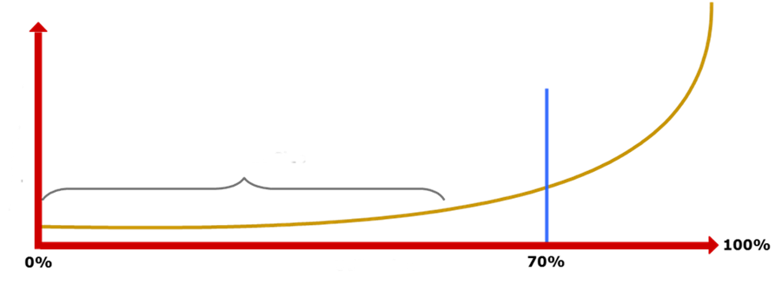
Сравнение использования контроллера ввода-вывода и времени отклика
На базе основополагающих правил производительности жестких дисков:
Время, необходимое контроллеру для обработки операций ввода-вывода
Для приложений с высокими требованиями к производительности дисками обычно используется меньше 70% производительности обслуживания операций ввода-вывода
Изгиб кривой: диски при использовании приблизительно на 70%
Время отклика (мс)
Маленький размер очереди
Использование
15
Notes:
Использование контроллера ввода-вывода диска имеет значительное воздействие на время отклика ввода-вывода. Можно представить, что диск состоит из двух элементов: очереди и контроллера ввода-вывода диска. Очередь — это место, где запрос ввода-вывода ожидает обработки контроллером ввода-вывода, после чего контроллер ввода-вывода диска по порядку обработает операции ввода-вывода, ожидающие в очереди.
Запросы ввода-вывода поступают на контроллер со скоростью, определяемой приложением. Скорость поступления операций ввода-вывода, длина очереди и время, необходимое контроллеру для обработки каждого запроса, определяют время отклика ввода-вывода. Если контроллер занят или сильно загружен, размер очереди будет большой, а время отклика длительное. Основываясь на ключевых правилах производительности дискового накопителя, отношение между использованием контроллера и средним временем отклика выглядит следующим образом:
Среднее время отклика = время обработки/(1 – использование)
где время обработки — это время, необходимое контроллеру для обслуживания операций ввода-вывода.
Когда использование достигает 100 процентов, т. е. когда контроллер ввода-вывода использует все ресурсы, время отклика приближается к бесконечности. По существу, полностью используемый компонент или узкое место запускает сериализацию запросов ввода-вывода. Это означает, что каждый запрос ввода-вывода должен ожидать завершения предыдущих запросов ввода-вывода. На рисунке этого слайда показан график соотношения между использованием и временем отклика. На графике указано, что с увеличением использования время отклика изменяется нелинейно. Когда очередь имеет небольшой размер, время отклика остается коротким. Время отклика увеличивается медленно при добавлении нагрузки в очередь и увеличивается в геометрической прогрессии, когда использование превышает 70 процентов. Таким образом, для приложений с высокими требованиями к производительности следует нагружать диски не более чем на 70% их возможностей обработки операций ввода-вывода.

Slide 16


Конструкция системы хранения на основе требований приложений и производительности жестких дисков
Количество дисков, необходимое для удовлетворения потребности приложения в емкости (DC):
Количество дисков, необходимое для удовлетворения потребности приложения в производительности (DP):
Количество операций ввода-вывода в секунду (S), обслуживаемых диском, зависит от времени обслуживания диска (T_{S}):
T_{S} — это время на завершение операции ввода-вывода, поэтому количество операций ввода-вывода в секунду (S), обслуживаемых диском, равняется (1/T_{S})
- Для приложений, требовательных к производительности (S)=
Необходимый для приложения диск = Макс. (DC, DP)
16
Notes:
Определение требований к системе хранения для приложения начинается с определения необходимой емкости хранения и производительности операций ввода-вывода. Емкость можно легко вычислить по размеру и количеству файловых систем и компонентов базы данных, используемых приложениями. Другие факторы, влияющие на производительность, время отклика ввода-вывода и конфигурацию системы хранения — это размер блока ввода-вывода, характеристики ввода-вывода и количество операций ввода-вывода, генерируемых приложением при максимальной рабочей нагрузке.
Время обработки диска (T_{S}) для операций ввода-вывода — ключевой показатель производительности диска. T_{S} наряду с коэффициентом полезной емкости диска (U) определяет время отклика ввода-вывода для приложения. Как описано ранее, общее время обработки диска — это сумма времени поиска, задержки из-за вращения диска и времени передачи.
Обратите внимание, что время передачи высчитывается, основываясь на размере блока ввода-вывода и заявленной скорости передачи данных на дисковом накопителе. Например, для блока ввода-вывода размером 32 Кбайт и заявленной скорости передачи данных на диске 40 Мбайт/с, время передачи будет 32 Кбайт/40 Мбайт.
T_{S} определяет время, необходимое для контроллера ввода-вывода, чтобы обрабатывать операции ввода-вывода. Таким образом, максимальное количество операций ввода-вывода, обрабатываемых за секунду или IOPS — (1/T_{S}).
Вычисленное выше значение представляет операции IOPS, которых можно достичь при потенциально высоких уровнях использования контроллера ввода-вывода (почти 100 процентов). Если приложению необходимо меньшее время отклика, следует задействовать диски менее, чем на 70 процентов.
Основываясь на этих данных, общее количество необходимых приложению дисков рассчитывается следующим образом. Макс. (необходимые диски согласно требованиям емкости, необходимые диски согласно требованиям производительности)
Рассмотрим пример, где необходимая емкость для приложения составляет 1,46 Тбайт. Количество IOPS, генерируемых приложением при максимальной рабочей нагрузке, равняется 9000 IOPS. Поставщик указывает, что диск на 146 Гбайт и 15 000 об/мин может выполнить максимум 180 IOPS.
В этом примере количество дисков, необходимых согласно требованиям емкости, будет 1,46 Тбайт/146 Гбайт = 10 дисков.
Для соответствия требованиям IOPS приложения, необходимое количество дисков — 9000/180 = 50. Однако, если приложение чувствительно ко времени отклика, количество IOPS, которые может обрабатывать диск, нужно вычислять на основе 70 процентов использования диска. Учитывая это, количество IOPS, которые может обрабатывать диск при 70 процентах использования — 180 x 0,7 = 126 IOPS. Таким образом, для соответствия требованиям IOPS приложения, необходимое количество дисков — 9000/126 = 72.
В результате количество дисков, необходимых согласно требованиям приложения, будет Макс. (10, 72) = 72 диска.
Предыдущий пример показывает, что с точки зрения емкости 10 дисков достаточно. Тем не менее, количество дисков, необходимых согласно требованию производительности приложения — 72. Чтобы оптимизировать требования диска с точки зрения производительности, в реальном времени развертываются различные решения. Примеры таких решений — встроенная очередь команд диска, использование флэш-дисков, массивов RAID и кэш-памяти. Массивы RAID и кэш-память описываются более подробно в модуле 5 «Блочная система хранения».

Slide 17
Урок 1. Резюме
В этом уроке были рассмотрены следующие темы:
компоненты интеллектуальной системы хранения;
компоненты, адресация и производительность жестких дисков (HDD).
17
Notes:
В этом уроке рассматриваются компоненты интеллектуальной системы хранения. Кроме того, здесь рассматриваются компоненты, адресация и производительность жестких дисков.

Slide 18
Урок 2. Компоненты интеллектуальной системы хранения — II.
В этом уроке рассматриваются следующие темы:
компоненты, адресация и производительность твердотельных дисков (SSD).
18
Notes:
В этом уроке рассматриваются компоненты, адресация и производительность твердотельных дисков.

Slide 19
Система хранения — твердотельные диски (SSD)
Компоненты твердотельных дисков
.....
Интерфейс ввода-вывода
Кэш-память
Флэш-память
Флэш-память
Флэш-память
Флэш-память
......
Контроллер дисков
....
........
Энергонезависимая память
Флэш-память
Флэш-память
Контроллер
Накопитель
19
Notes:
Твердотельные диски — это устройства хранения данных, содержащие энергонезависимую флэш-память. Твердотельные диски превосходят механические жесткие диски с точки зрения производительности, энергопотребления и доступности. Эти диски особенно хорошо подходят для приложений с малой задержкой, требующих стабильного, быстрого (менее 1 мс) времени отклика при чтении/записи. При использовании жестких дисков произвольные рабочие нагрузки малых блоков с высокой степенью параллелизма приводят к значительной задержке вращения и поиска, что существенно снижает пропускную способность.
Внешне твердотельные диски имеют такой же физический формат и соединители, как и механические жесткие диски. Таким образом поддерживается совместимость с механическими жесткими дисками по форме и формату и появляется возможность легко заменять механический диск твердотельным диском. Внутренняя архитектура аппаратного обеспечения твердотельного диска состоит из интерфейса ввода-вывода, контроллера и накопителя.
Интерфейс ввода-вывода позволяет подключить разъемы для питания и линии передачи данных к твердотельным дискам. Твердотельные диски обычно поддерживают стандартные разъемы, такие как SATA, SAS или FC.
Контроллер включает в себя контроллер дисков, ОЗУ и энергонезависимую память (NVRAM). Контроллер дисков управляет всеми функциями диска. Твердотельные диски поддерживают множество функций, таких как шифрование и объединение операций записи. Энергонезависимая память (NVRAM) используется для хранения оперативного ПО и данных твердотельного диска. Не во всех твердотельных дисках есть отдельная память NVRAM. В некоторых моделях программы и данные хранятся в общей емкости накопителя. ОЗУ используется для управления считываемыми и записываемыми данными на твердотельном диске как кэш-памяти и для операционных программ и данных твердотельного диска. Часть ОЗУ диска, используемая для кэш-памяти контроллера улучшает общую производительность твердотельного диска. Накопитель, состоящий из наборов флэш-памяти, выполняет операции чтения быстрее, чем операции записи. ОЗУ диска используется для уменьшения количества операций записи и улучшения времени отклика диска.
Объединение операций записи — одна из используемых в ОЗУ технологий. Это — процесс группировки операций ввода-вывода при записи и их запись за одну внутреннюю операцию в отношении многих операций записи меньшего размера. Помимо кэширования ОЗУ содержит оперативное ПО и таблицы сопоставления контроллера дисков. В таблицах сопоставлены внутренняя структура данных твердотельного диска и данные файловой системы вычислительной системы.
Накопитель — это массив микросхем энергонезависимой памяти. Они сохраняют содержимое при отключенном питании. Эти микросхемы обычно называют флэш-память. Количество и емкость отдельных микросхем изменяется прямо пропорционально относительно емкости твердотельного диска. Чем больше емкость твердотельного диска, тем больше емкость и количество микросхем флэш-памяти.
Схемы флэш-памяти, составляющие накопитель, поступают от многочисленных производителей. Два типа микросхем флэш-памяти, используемых в коммерчески-доступных твердотельных дисках: одноуровневые ячейки (SLC) и многоуровневые ячейки (MLC). Флэш-память типа SLC обычно используется в твердотельных дисках корпоративного класса благодаря повышенной скорости работы и долговечности. MLC работает более медленно, но выгодно отличается большей емкостью каждой микросхемы. Хотя флэш-память SLC отличается меньшей плотностью, она обеспечивает более высокую производительность операций чтения и записи. Кроме того, флэш-память SLC более надежная. Поскольку флэш-память SLC сохраняет только один бит данных в каждой ячейке, снижается вероятность возникновения ошибки. SLC обеспечивает более высокую износостойкость циклов записи/удаления. По этим причинам флэш-память SLC предпочтительно используется приложениями, требующими большей надежности и большего срока службы и долговечности в течение многолетнего жизненного цикла продукта.
Твердотельные диски потребляют меньше энергии по сравнению с жесткими дисками. Поскольку твердотельные диски не содержат движущиеся детали, они выделяют меньше тепла по сравнению с жесткими дисками. Следовательно, в дальнейшем это снизит необходимость охлаждения на полке и уменьшит энергопотребление всей системы.
Твердотельные диски содержат несколько параллельных каналов ввода-вывода из контроллера диска в микросхемы хранения флэш-памяти. В общем, чем больше микросхем флэш-памяти в диске, тем больше каналов. Чем больше каналов, тем больше внутренняя пропускная способность твердотельного диска. Контроллер диска использует встроенную очередь команд для эффективного распределения операций чтения и записи по всем доступным каналам. Производительность полосы пропускания увеличивается при параллельном использовании всех доступных каналов. Обратите внимание, что диски с одинаковой емкостью, но изготовленные разными производителями, могут содержать разное количество каналов. Эти диски будут иметь разные уровни производительности. Диск с большим количеством каналов будет превосходить по производительности диск с меньшим количеством каналов при определенных условиях.

Slide 20
Адресация твердотельных дисков (SSD)
Логически сопоставлено со страницами (метаданные твердотельного диска)
Запись 8 Кбайт на твердотельный диск
Сохранено как две страницы по 4 Кбайт
Адрес LBA 0x2000
Адрес LBA 0x3000
……
Блок 128 Кбайт (32 страницы по 4 Кбайт)
Страница 4 Кбайт
20
Notes:
Микросхемы твердотельной памяти могут иметь разную емкость, например, 32 или 4 Гбайт в каждой микросхеме. Однако все микросхемы памяти располагаются в одной и той же логической структуре — страницы и блоки.
На самом низком уровне твердотельный диск сохраняет биты. Восемь бит составляют байт. В то время, как обычные для механического жесткого диска 512 байт составляют сектор, твердотельные диски не имеют секторов. Твердотельные диски имеют подобный физический объект данных под названием страница. Как и в секторе механического жесткого диска, страница — наименьший объект, который можно прочитать или записать на твердотельный диск. В отличии от механических жестких дисков, у страниц нет стандартной емкости. Емкость страницы зависит от архитектуры микросхемы твердотельной памяти. Типичные значения емкости страницы — 4 Кбайт, 8 Кбайт и 16 Кбайт.
Блок твердотельного диска состоит из страниц. Один блок может содержать 32, 64 или 128 страниц. Стандартный размер блока — 32 страницы. Общая емкость блока зависит от размера страницы микросхемы твердотельного диска. Только целые блоки можно записать или стереть в микросхеме твердотельной памяти. Отдельные страницы могут быть читаемыми или недействительными (логическая функция). Для записи блока страницы собираются в полные блоки в кэш-памяти твердотельного диска, после чего записываются в объект блочной системы хранения.

Slide 21
Состояние страницы и блока
Начало
Удаленное
Запись
Новое
Начало
Удалено
Запись
Действительно
Удаление (электр)
(пере)запись или удаление
Удаление (электр)
Запись или удаление
Использованное
Недействительно
(пере)запись или удаление (объявление страницы недействительной)
Состояния страницы флэш-памяти
Диаграмма состояния блока
21
Notes:
Страница может находиться в одном из трех состояний: стертая (пустая), действительная и недействительная. Чтобы записать данные на страницу, необходимо электрически стереть местоположение блока, в котором она размещена в микросхеме флэш-памяти. Эту функцию выполняет оборудование твердотельного диска. После того, как страница будет стерта, на нее можно записывать новые данные. Например, если 4 Кбайт данных записано на страницу емкостью 4 Кбайт, состояние этой страницы изменится на «действительная», поскольку она содержит действительные данные. Действительные данные на странице можно читать неограниченное количество раз. Если диск получает запрос на запись на действительную страницу, она будет отмечена как «недействительная» и эта запись будет сделана на другой странице. Это связано с тем, что стирание блоков отнимает много времени и может увеличить время отклика. Как только страница будет отмечена как «недействительная», размещенные на ней данные больше невозможно будет прочитать. Недействительную страницу нужно стереть, чтобы туда снова можно было записывать новые данные. Этот процесс обрабатывается с помощью сборки ненужных файлов. Сборка ненужных файлов — это процесс предоставления новых стертых блоков.
Блок может находиться в одном из трех состояний: стертый (пустой), новый и использованный. После стирания блока в него можно записать страницы блока, собранные в ОЗУ твердотельного диска. Например, тридцать две страницы емкостью 4 Кбайт можно собрать в блок и записать в стертый блок. Таким образом для блока будет установлено состояние «новый», т. е. содержащий страницы с действительными данными. Действительные страницы блока можно читать неограниченное количество раз. Существует два механизма объявления страницы недействительной: запись и удаление. Если диск получает запрос на запись на действительную страницу блока, ее необходимо изменить. Текущая страница, в которую назначена запись, будет отмечена как «недействительная». Состояние блока изменится на «использованный», поскольку он содержит недействительные страницы. Эти записи будут выполнены на другой странице стертого блока. Удаление объявляет страницу недействительной без выполнения последующей записи.

Slide 22
Производительность твердотельного диска
Тип доступа
твердотельный диск лучше всего выполняет произвольные операции чтения
твердотельные диски используют все внутренние каналы ввода-вывода параллельно для многопоточных больших блочных операций ввода-вывода
Состояние диска
новый твердотельный диск или твердотельный диск с большим объемом неиспользованного пространства имеет лучшую производительность
Продолжительность рабочей нагрузки
твердотельные диски лучше всего подходят для рабочих нагрузок с кратковременными всплесками активности
22
Notes:
Твердотельные диски — это полупроводниковые устройства с произвольным доступом. Они имеют очень короткое время отклика по сравнению с жесткими дисками. В сочетании с несколькими параллельными каналами ввода-вывода во внутреннем хранилище, это обеспечивает твердотельным дискам лучшие характеристики производительности, чем у жестких дисков.
Производительность твердотельного диска зависит от типа доступа, состояния диска и продолжительности рабочей нагрузки. Твердотельный диск лучше всего выполняет произвольные операции чтения. Благодаря тщательно настроенным многопоточным произвольным рабочим нагрузкам ввода-вывода в средах хранения данных небольшими блоками твердотельные диски могут доставить данные за меньшее время с большей пропускной способностью, чем жесткие диски. Это связано с тем, что операции ввода-вывода при произвольном чтении обычно не могут обслуживаться алгоритмами упреждающего чтения на жестком диске или кэш-памятью чтения в системе хранения. Задержка при произвольном чтении напрямую связана с временем поиска жесткого диска. Для жестких дисков это — физическое перемещение головки чтения/записи диска для доступа к необходимой зоне. Поскольку твердотельные диски — устройства с произвольным доступом, они не обращают внимание на извлечение операций ввода-вывода, которые находятся в нескольких местах. В результате их время отклика на порядок меньше, чем время отклика жестких дисков.
Для операций ввода-вывода в больших блоках твердотельные диски используют все внутренние каналы ввода-вывода параллельно. Поскольку единичные последовательные потоки ввода-вывода на жестких дисках FC не сталкиваются с задержками при поиске и вращении (благодаря кэш-памяти системы хранения), единичные последовательные потоки ввода-вывода в больших блоках не демонстрируют значительных улучшений производительности в твердотельных дисках по сравнению с жесткими дисками FC. Однако в связи с повышенной параллельной работой приложения (поскольку добавляется больше потоков), нагрузка начинает напоминать рабочую нагрузку произвольных операций с большими блоками. В данном случае появляются задержки поиска и вращения, снижающие эффективность работы жесткого диска FC, но не влияющие на эффективность работы твердотельного диска.
Новый твердотельный диск или твердотельный диск с большим объемом неиспользованного пространства имеет лучшую производительность. Переполненным дискам понадобится больше времени для выполнения цикла чтение-изменение-запись. Твердотельные диски лучше всего подходят для рабочих нагрузок с кратковременными всплесками активности.

Slide 23
Урок 2. Резюме
В этом уроке были рассмотрены следующие темы:
компоненты твердотельных дисков;
адресация твердотельных дисков;
производительность твердотельных дисков.
23
Notes:
В этом уроке рассматриваются компоненты, адресация и производительность твердотельных дисков.

Slide 24
Урок 3. RAID
В этом уроке рассматриваются следующие темы:
описание методов реализации массивов RAID;
описание трех методов RAID;
описание часто используемых уровней RAID;
описание воздействия массивов RAID на производительность;
сравнение уровней RAID исходя из их стоимости, производительности и защиты.
24
Notes:
В этом уроке рассматриваются массивы RAID и их использование для улучшения производительности и защиты данных. Различные часто используемые реализации, методы и уровни RAID также описаны здесь. Кроме того, в этом уроке рассматривается воздействие массивов RAID на производительность, а также сравниваются часто используемые уровни RAID.

Slide 25
Преимущества массивов RAID
RAID
Методика, в которой несколько дисков соединяются в логическую единицу (набор RAID) и обеспечивается их защита, производительность или оба компонента одновременно.
Обеспечивает защиту данных от сбоев дисков
Улучшает производительность системы хранения, обслуживая операции ввода-вывода с нескольких дисков одновременно
Два метода реализации
программная реализация RAID;
аппаратная реализация RAID.
25
Notes:
RAID — это метод, в котором несколько дисковых накопителей соединяются в логический элемент или набор RAID, а данные записываются в блоки на дисках в наборе RAID. Массивы RAID защищают от потери данных в случае выхода из строя диска путем использования резервных дисков и контроля четности. Массивы RAID также помогают улучшать производительность системы хранения, поскольку операции чтения и записи обрабатываются одновременно из нескольких дисковых накопителей.
Массивы RAID обычно внедряются путем использования специального контроллера оборудования, находящегося в вычислительной системе или в системе хранения. Ключевые функции контроллера RAID — управление и контроль агрегирований дисков, перевод запросов ввода-вывода между логическими и физическими дисками и восстановление данных в случае сбоя диска.
Существует два метода реализации массивов RAID: аппаратный и программный. Оба метода имеют свои преимущества и недостатки.
Программные RAID используют ПО на базе вычислительной системы для предоставления RAID функций и внедряются на уровне ОС. Программные реализации RAID имеют преимущества в цене и простоте использования по сравнению с аппаратными RAID. Тем не менее, они имеют следующие ограничения:
Производительность. Программные RAID оказывают воздействие на производительность всей системы. Это связано с дополнительными циклами ЦП, которые необходимы для выполнения вычислений RAID.
Поддерживаемая функциональность. Программные RAID не поддерживают все уровни RAID.
Совместимость с ОС. Программные RAID привязаны к ОС. Таким образом, обновления программных RAID или ОС необходимо проверять на совместимость. Это приводит к недостаточной гибкости в среде обработки данных.
Аппаратные реализации RAID обычно внедряются путем использования специального контроллера оборудования, находящегося в вычислительной системе или в системе хранения. Контроллерная карта RAID — это аппаратная реализация RAID на базе вычислительной системы, где в вычислительной системе устанавливается специальный контроллер RAID, а к нему подключаются диски. Производители также интегрируют контроллеры RAID в материнские платы. Контроллер RAID на базе вычислительной системы — неэффективное решение для среды центра обработки данных с большим количеством вычислительных систем. Внешний контроллер RAID — это оборудование RAID на базе системы хранения. Он работает как интерфейс между вычислительной системой и дисками. Он представляет тома хранения данных вычислительной системе, а вычислительная система управляет этими томами как физическими дисками. Ключевые функции контроллеров RAID:
управление и контроль агрегирования дисков;
перевод запросов ввода-вывода между логическими дисками и физическими дисками;
восстановление данных в случае сбоя диска.

Slide 26
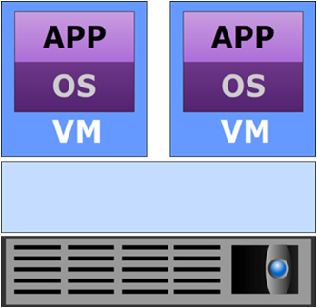

Компоненты массива RAID
Логический массив (наборы RAID)
Контроллер RAID
Гипервизор
Жесткие диски
Вычислительная система
Массив RAID
26
Notes:
Массив RAID — это полка, которая содержит определенное количество дисков и сопутствующее оборудование для внедрения RAID. Наборы дисков в массиве RAID могут быть сгруппированы для формирования логических связей, именуемых логические массивы, также известных как набор RAID или группа RAID.

Slide 27
Методы RAID
Распределение
Зеркалирование
Контроль четности
Гипервизор
Гипервизор
Гипервизор
A
A
A
Контроллер RAID
Контроллер RAID
Контроллер RAID
D1
D2
D3
P
A1
A2
A3
A4
A
A
A1
A2
A3
Ap
Элемент распределения
Восстановление данных сбойного диска D3: D1 + D2 + ? = P D3 = P – D1 –D2
Распределение
Рисунок 1
Рисунок 2
Рисунок 3
27
Notes:
Три разных метода RAID, формирующие основу для определения различных уровней RAID — это распределение, зеркалирование и контроль четности. Эти методы определяют доступность данных и производительность набора RAID, а также относительную стоимость развертывания уровня RAID.
Распределение — это метод распространения данных между несколькими дисками (более одного) для их параллельного использования. Все головки чтения/записи работают одновременно, позволяя обрабатывать большее количество данных за меньший промежуток времени и увеличивая производительность по сравнению с чтением и записью с одного диска.
В каждом диске из набора RAID определенное количество блоков дисков с непрерывной адресацией определяются как элемент распределения.
Набор элементов распределения, расположенных на одной линии, который охватывает все диски в наборе RAID, называется полосой.
На рисунке 1 слайда показаны примеры распределенного набора RAID.
Размер элемента распределения (также именуемый глубина полосы) описывает количество блоков в элементе распределения (представлены как «A1, A2, A3 и A4»).
Это — максимальное количество данных, которые можно записать или прочитать с одного диска из набора при условии, что используемые данные начинаются в начале элемента распределения. Все элементы распределения в полосе имеют одинаковое количество блоков. Наличие элемента распределения меньшего размера означает, что данные разбиваются на более мелкие части при распределении по дискам. Размер полосы (представлен как А) — это величина, кратная размеру элемента распределения по количеству дисков данных в наборе RAID. Например, в распределенном наборе RAID из четырех дисков с размером элемента распределения 64 Кбайт, размер полосы будет 256 Кбайт (64 Кбайт x 4). Другими словами, A = A1 +A2 + A3 + A4. Ширина полосы обозначает количество элементов распределения данных в полосе. Распределенный RAID не предоставляет защиту данных, если не используется контроль четности или зеркалирование.
Зеркалирование — это метод, в котором те же данные хранятся на двух разных дисках, предоставляя две копии данных. В случае сбоя одного диска данные остаются на другом уцелевшем диске, а контроллер продолжит обслуживать запросы данных вычислительной системы с уцелевшего диска зеркалированной пары. При замене сбойного диска новым контроллер копирует данные из уцелевшего диска зеркалируемой пары. Этот процесс происходит незаметно для вычислительной системы. Помимо предоставления полного резервирования данных, зеркалирование позволяет выполнить быстрое восстановление после сбоя дисков. Тем не менее, зеркалирование дисков предоставляет только защиту данных, но не может заменить резервное копирование данных. Зеркалирование постоянно отслеживает изменения в данных, в то время как резервное копирование отслеживает образы данных на определенный момент времени. Зеркалирование выполняет дублирование данных — необходимый объем емкости хранения равняется количеству сохраняемых данных, умноженному на два. Таким образом, зеркалирование считается дорогим и обычно используется в критически важных приложениях, где ни в коем случае нельзя допустить риск потери данных. Зеркалирование улучшает производительность чтения, поскольку запросы чтения могут обслуживаться обоими дисками. Тем не менее, производительность записи немного ниже, чем для одного диска, поскольку каждый запрос записи оформляется как две записи на дисковые накопители. Зеркалирование не может обеспечить такой же уровень производительности записи, как распределенный RAID.
Контроль четности — это метод защиты распределенных данных от сбоя дискового накопителя без затрат на зеркалирование. Для сохранения четности (математической конструкции, позволяющей повторно создавать недостающие данные) добавляется дополнительный диск. Контроль четности — это метод резервирования, обеспечивающий защиту данных без сохранения целого набора продублированных данных. Вычисление четности — это функция контроллера RAID. Контрольная информация может храниться на отдельных выделенных дисках, либо распределяться по всем дискам в наборе RAID. Первые три диска на рисунке, отмеченные как D₁ — D₃, содержат данные. На четвертом диске, отмеченном как P, хранится контрольная информация, в данном случае — сумма элементов в каждой строке. Если происходит сбой данных на дисках, недостающее значение можно вычислить путем вычитания суммы остальных элементов из значения четности. Для большей простоты, вычисление четности представлено как арифметическая сумма данных. Однако вычисление четности — это побитовая операция XOR.
По сравнению с зеркалированием, внедрение четности значительно уменьшает затраты, связанные с защитой данных. Рассмотрим пример настройки контроля четности RAID с четырьмя дисками, где три диска содержат данные, а в четвертом находится контрольная информация. В этом примере контроля четности требуется только 33 процента дополнительного места на диске, в то время как для зеркалирования нужно 100 процентов дополнительного места. Однако есть некоторые недостатки использования контроля четности. Контрольная информация генерируется из данных на диске данных. Таким образом, четность повторно вычисляется каждый раз при внесении изменений в данные. Это повторное вычисление отнимает много времени и снижает производительность массива RAID.
В массивах RAID с контролем четности вычисление размера полосы не включает в себя элемент распределения четности. Например, в наборе RAID с контролем четности из четырех дисков с размером элемента распределения 64 Кбайт размер полосы будет 192 Кбайт (64 Кбайт x 3).

Slide 28
Уровни RAID
Часто используемые уровни RAID:
RAID 0 — распределенный набор без отказоустойчивости
RAID 1 — зеркалирование диска
RAID 1 + 0 — вложенный RAID
RAID 3 — распределенный набор с параллельным доступом и выделенным диском четности
RAID 5 — распределенный набор с независимым доступом к диску и распределенной четностью
RAID 6 — распределенный набор с независимым доступом к диску и двойной распределенной четностью
28
Notes:
Выбор уровня RAID зависит от таких параметров, как производительность приложения, требования к доступности данных и стоимость. Эти уровни RAID определяются на основе методов распределения, зеркалирования и контроля четности. Некоторые уровни RAID используют один метод, в то время как другие уровни используют сочетание нескольких методов. На слайде перечислены часто используемые уровни RAID.

Slide 29
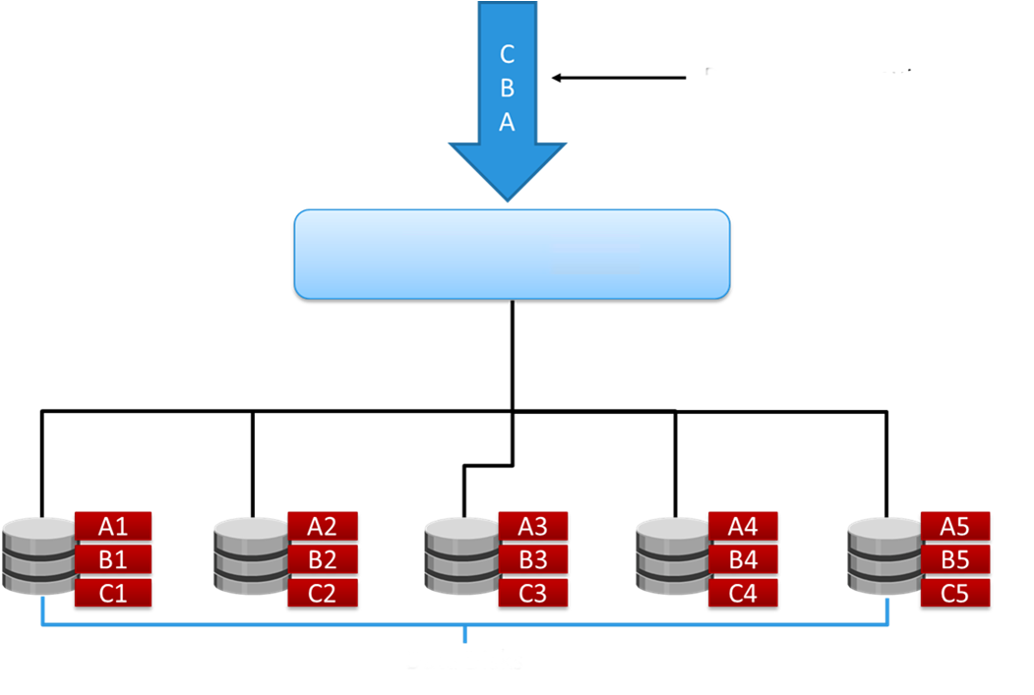
RAID 0
Данные из вычислительной системы
Контроллер RAID
Диск данных
29
Notes:
Конфигурация RAID 0 использует методы распределения данных, где данные распределяются между всеми дисками в наборе RAID. Таким образом используется вся емкость хранения набора RAID. Для чтения данных контроллер собирает все элементы распределения. При увеличении количества дисков в наборе RAID улучшается производительность, поскольку одновременно можно записать или прочитать больше данных. RAID 0 — это хороший вариант для приложений, которым необходима большая пропускная способность операций ввода-вывода. Однако если этим приложениям необходима высокая доступность во время сбоев дисков, RAID 0 не сможет предоставить защиту и доступность данных.

Slide 30
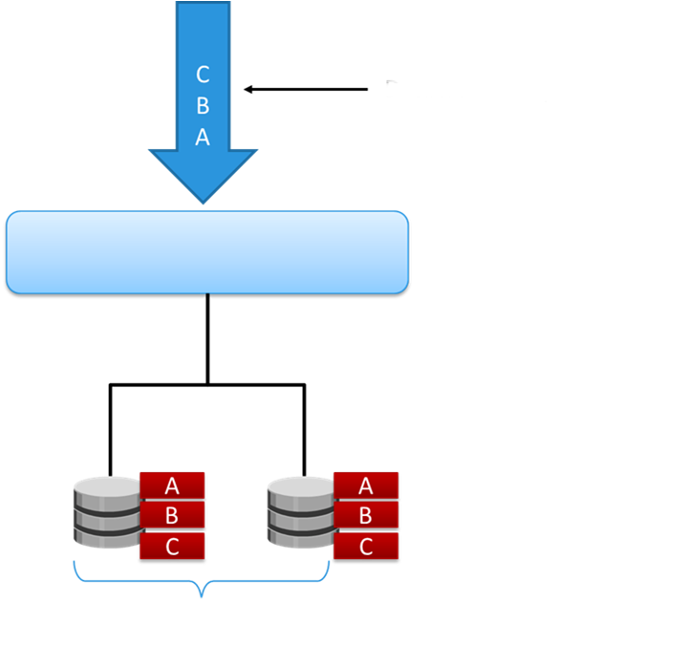
RAID 1
Данные из вычислительной системы
Контроллер RAID
Зеркальный набор
30
Notes:
RAID 1 основывается на методе зеркалирования. В этой конфигурации RAID данные зеркалируются, чтобы обеспечить отказоустойчивость. Набор RAID 1 состоит из двух дисковых накопителей. Каждая запись выполняется на оба диска. Зеркалирование происходит незаметно для вычислительной системы. При сбое дисков воздействие на восстановление данных в RAID 1 самое малое среди всех реализаций RAID. Это связано с тем, что контроллер RAID использует зеркальный диск для восстановления данных. RAID 1 подходит для приложений, где требуется высокая доступность, а стоимость не ограничена.

Slide 31
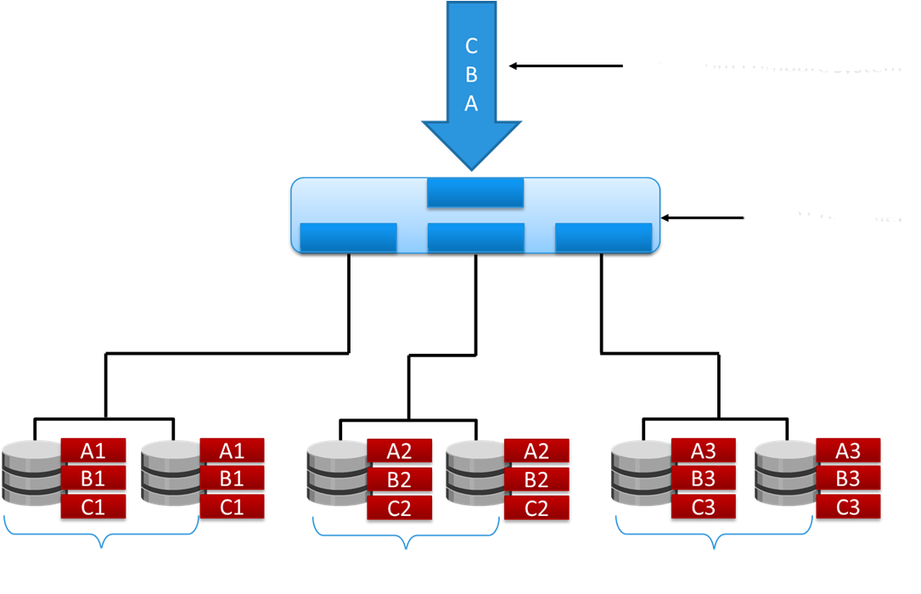
Вложенный RAID — 1+0
Данные из вычислительной системы
Распределение
Контроллер RAID
Зеркалирование
Зеркалирование
Зеркалирование
Зеркальный набор A
Зеркальный набор B
Зеркальный набор С
31
Notes:
Большинству центров обработки данных требуются резервирование данных и производительность массивов RAID. RAID 1+0 сочетает преимущества производительности RAID 0 и резервирования RAID 1. Здесь используются методы зеркалирования и распределения и сочетаются их преимущества. Для этого типа массивов RAID требуется четное количество дисков (максимум 4).
RAID 1+0 также известен как RAID 10 (десять) или RAID 1/0. RAID 1+0 еще называют распределенным зеркалом. Основной элемент RAID 1+0 — это зеркалированная пара. Это означает, что данные сначала зеркалируются, а после обе копии данных распределяются по нескольким парам дисков в наборе RAID. При замене сбойного диска восстанавливается только зеркало. Иными словами, контроллер системы хранения использует уцелевший диск в зеркалированной паре для восстановления данных и непрерывной работы. Данные из уцелевшего диска копируются на диск для замены.

Slide 32
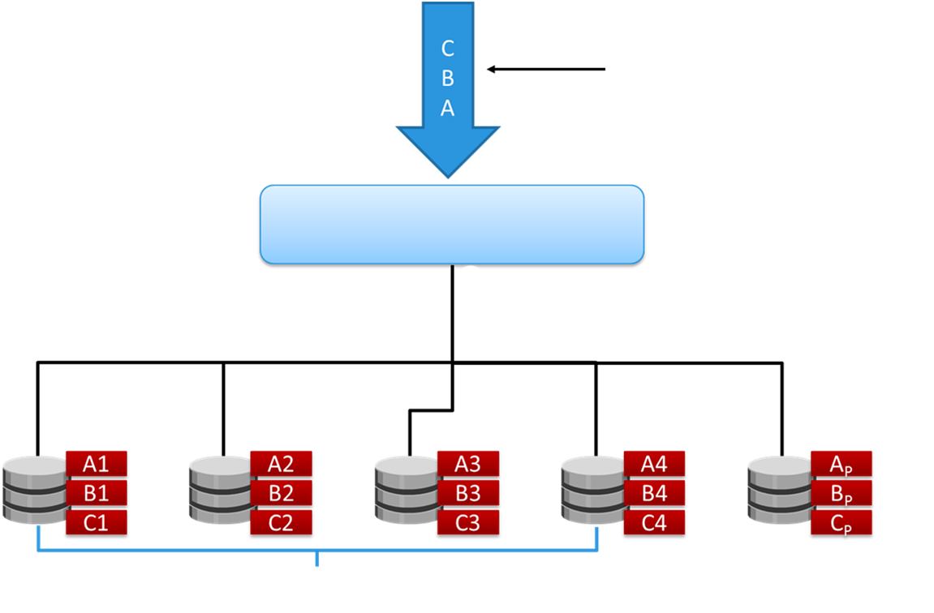
RAID 3
Данные из вычислительной системы
Контроллер RAID
Выделенный диск четности
Диск данных
32
Notes:
RAID 3 распределяет данные для производительности и использует контроль четности для отказоустойчивости. Контрольная информация хранится на выделенном диске, чтобы данные можно было воссоздать в случае сбоя диска в наборе RAID. Например, в наборе из пяти дисков четыре используются для данных и один для контроля четности. Таким образом, необходимая общая емкость диска в 1,25 раз больше размера дисков данных. RAID 3 всегда читает и записывает целые полосы данных на все диски, поскольку диски работают параллельно. Выполнять запись частично, обновляя один из многих элементов в полосе, невозможно.

Slide 33
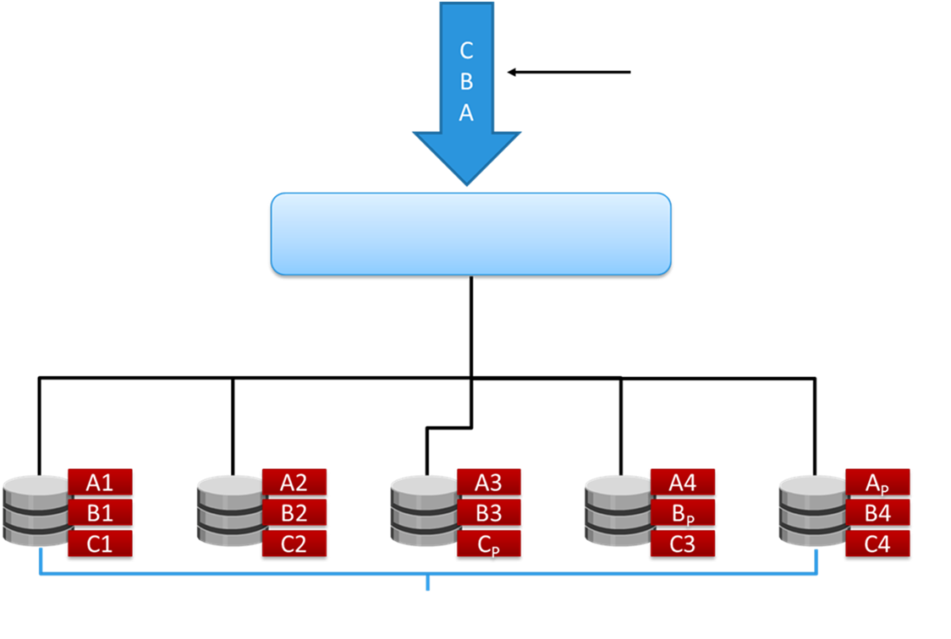
RAID 5
Данные из вычислительной системы
Контроллер RAID
Распределенная четность
33
Notes:
RAID 5 — это универсальная реализация RAID. Она похожа на RAID 4, поскольку использует распределение. Диски (элементы распределения) также доступны по отдельности. Разница между RAID 4 и RAID 5 состоит в расположении четности. В RAID 4 контроль четности записывается на выделенный диск, создавая узкое место при записи на диск четности. В RAID 5 контроль четности распределяется по всем дискам во избежание возникновения узкого места при записи выделенного диска четности.

Slide 34
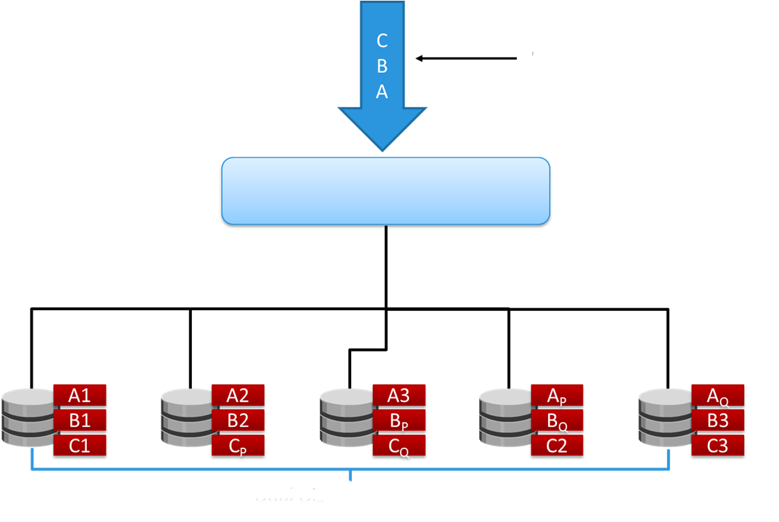
RAID 6
Данные из вычислительной системы
Контроллер RAID
Двойная распределенная четность
34
Notes:
RAID 6 работает таким же образом, как и RAID 5, за исключением того, что RAID 6 содержит второй элемент четности для сохранения данных в случае сбоя обоих дисков в наборе RAID. Таким образом, для реализации RAID 6 требуется как минимум четыре диска. RAID 6 распределяет контроль четности по всем дискам. Издержка записи (рассматривается далее в этом модуле) в RAID 6 больше, чем в RAID 5. Следовательно, выполнение записи в RAID 5 происходит лучше, чем в RAID 6. Операция восстановления в RAID 6 может занять больше времени, чем в RAID 5 в связи с наличием двух наборов четности.

Slide 35
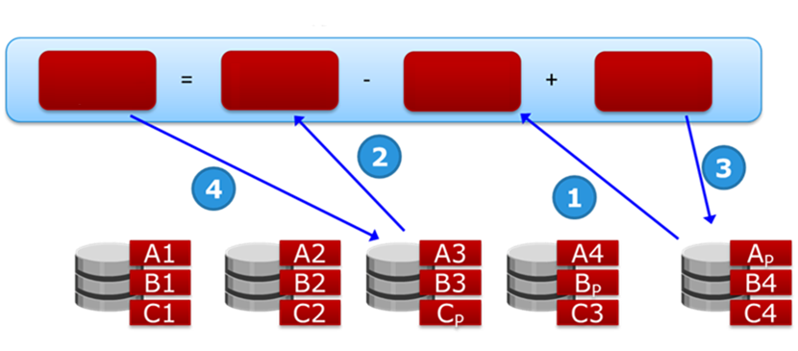
Воздействие массивов RAID на производительность
Контроллер RAID
Cp новый
Cp старый
C4 старый
C4 новый
В RAID 5 каждая запись (обновление) на диск оформляется как четыре операции ввода-вывода (2 чтения диска и 2 записи диска)
В RAID 6 каждая запись (обновление) на диск оформляется как шесть операций ввода-вывода (3 чтения диска и 3 записи диска)
В RAID 1 каждая запись оформляется как две операции ввода-вывода (2 записи диска)
35
Notes:
При выборе типа массивов RAID важно учесть воздействие на производительность диска и IOPS приложения. В зеркалированной и в четной конфигурации RAID каждая операция записи приводит к большему количеству служебных данных, возникающих при выполнении операций ввода-вывода для дисков. Это явление называется издержки записи. В реализации RAID 1 каждая операция записи должна выполняться на двух дисках, сконфигурированных как зеркалированная пара. В то же время в реализации RAID 5 операция записи может оформляться как четыре операции ввода-вывода. При выполнении операций ввода-вывода на диск, сконфигурированный с RAID 5, контроллеру необходимо читать, повторно вычислять и записывать сегмент четности для каждой операции записи данных.
На этом слайде показана одна операция записи на RAID 5, где содержится группа из пяти дисков. Четность (P) на контроллере вычисляется следующим образом:
C_{p} = C₁ + C₂ + C₃ + C₄ (операции XOR)
Каждый раз при выполнении контроллером записи операции ввода-вывода необходимо вычислить контроль четности путем чтения старого контроля четности (C_{p} старый) и старых данных (C_{4 старый}) с диска, что означает две операции ввода-вывода при чтении. После этого новый контроль четности (C_{p} новый) вычисляется следующим образом:
C_{p новый} = C_{p старый} – C_{4 старый} + C_{4 новый} (операции XOR)
После вычисления нового контроля четности контроллер завершает операции ввода-вывода при чтении путем записи новых данных и нового контроля четности на диски, что составляет две операции ввода-вывода при записи. Таким образом, контроллер выполняет две операции чтения диска и две операции записи диска для каждой операции записи, а издержки записи равны 4.
В RAID 6 с двойным контролем четности для записи диска необходимо выполнить три операции чтения: две для контроля четности и одну для данных. После вычисления обоих новых процессов контроля четности контроллер выполняет три операции записи: две для контроля четности и одну для операций ввода-вывода. Следовательно, при реализации RAID 6 контроллер выполняет шесть операций ввода-вывода для каждого ввода-вывода при записи, а издержки записи равны 6.

Slide 36
Сравнение массивов RAID
Уровень RAID | Мин. кол-во дисков | Доступная емкость ресурсов хранения (%) | Дополнительные издержки записи | Защита данных
1 | 2 | 50 | 2 | Зеркало
1+0 | 4 | 50 | 2 | Зеркало
3 | 3 | [(n-1)/n]*100 | 4 | Контроль четности (поддерживает один сбой дисков)
5 | 3 | [(n-1)/n]*100 | 4 | Контроль четности (поддерживает один сбой дисков)
6 | 4 | [(n-2)/n]*100 | 6 | Контроль четности (поддерживает два сбоя дисков)
36
Notes:
На таблице слайда сравниваются разные уровни RAID 6.

Slide 37
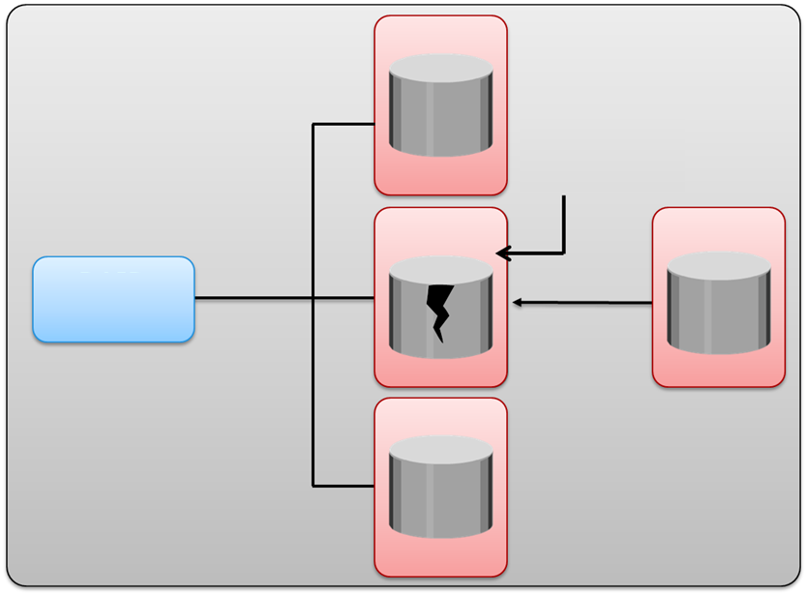
Динамическое резервирование дисков («горячее» резервирование)
Сбойный диск
Контроллер RAID
Замените сбойные диски
Диск «горячего» резерва
37
Notes:
«Горячее» резервирование означает процесс временной замены сбойного диска резервным диском в массиве RAID путем получения идентификатора сбойного диска. При использовании диска «горячего» резерва используется один из следующих методов восстановления данных, в зависимости от реализации RAID:
если используется RAID контроля четности, данные восстанавливаются на диск «горячего» резерва из контроля четности и данных на уцелевших дисковых накопителях в наборе RAID;
если используется зеркалирование, данные из уцелевшего зеркала используются для копирования данных на диск «горячего» резерва.
При добавлении нового диска в систему, на него копируются данные с диска «горячего» резерва. Диск «горячего» резерва возвращается в состояние бездействия и может заменять следующий сбойный диск. Кроме того, диск «горячего» резерва может заменять сбойный диск на постоянной основе. Это означает, что он перестает быть диском «горячего» резерва и нужно сконфигурировать новый диск «горячего» резерва в системе хранения.
Диск «горячего» резерва должен быть достаточно большим для размещения данных со сбойного диска. Некоторые системы внедряют несколько дисков «горячего» резерва, чтобы улучшить доступность данных.
Диск «горячего» резерва можно сконфигурировать для автоматической или инициируемой пользователем работы, где указывается, как он будет использоваться в случае сбоя диска. При автоматической конфигурации, когда восстанавливаемая ошибка на диске превышает заданное пороговое значение, дисковая подсистема пытается скопировать данные со сбойного диска на диск «горячего» резервирования автоматически. Если эта задача будет выполнена до сбоя поврежденного диска, подсистема переключится на диск «горячего» резерва и отметит сбойный диск как «непригодный к использованию». В противном случае для восстановления данных будет использован диск четности или зеркалированный диск. При инициируемой пользователем конфигурации администратор может управлять процессом восстановления. Например, восстановление может выполняться в ночное время во избежание снижения производительности системы. Однако система находится под угрозой потери данных в случае возникновения другого сбоя диска.

Slide 38
Урок 3. Резюме
В этом уроке были рассмотрены следующие темы:
методы реализации массивов RAID;
три метода RAID;
распространенные уровни RAID;
воздействие массивов RAID на производительность;
сравнение уровней RAID.
38
Notes:
В этом уроке рассматриваются массивы RAID и их использование для улучшения производительности и защиты данных. Различные часто используемые реализации, методы и уровни RAID также описаны здесь. Кроме того, в этом уроке рассматривается воздействие массивов RAID на производительность, а также сравниваются часто используемые уровни RAID.

Slide 39
Урок 4. Типы интеллектуальных систем хранения
В этом уроке рассматриваются следующие темы:
методы доступа к данным;
типы интеллектуальных систем хранения;
вертикально и горизонтально масштабируемые архитектуры.
39
Notes:
В этом уроке рассматриваются разные типы методов доступа к данным. Типы интеллектуальных систем хранения также описаны здесь. Кроме того, в этом уроке рассматриваются архитектуры вертикальной и горизонтальной масштабируемости.

Slide 40

Методы доступа к данным
Вычислительные ресурсы
Вычислительные ресурсы
Вычислительные ресурсы
Приложение
Приложение
Приложение
Файловая система
Файловый интерфейс
Пользовательский компонент
Интерфейс OSD
Интерфейс блоков
Сеть хранения
Запрос на уровне файлов
Сетьхранения
Запрос нобъектова уровне
Сеть хранения
Запрос на уровне блоков
Сеть
Файловая система
Компонент хранения данных
Ввод-вывод блоков
Ввод-вывод блоков
Ввод-вывод блоков
Файловая система
СХД
СХД
СХД
Пользовательский компонент
Система хранения
Система хранения
Система хранения
Компонент хранения данных
Доступ на уровне блоков
Доступ на уровне файлов
Доступ на уровне объектов
40
Notes:
Доступ и хранение данных выполняется приложениями с использованием базовой инфраструктуры. Ключевые компоненты этой инфраструктуры — это ОС (или файловая система), возможность подключения и система хранения. Контроллерная карта вычислительной системы получает доступ к устройствам хранения данных, используя стандартные протоколы (например, IDE/ATA, SCSI или Fibre Channel (FC)). IDE/ATA и SCSI часто используются в небольших и персональных вычислительных средах для доступа к внутренней системе хранения. Протоколы FC и iSCSI используются для доступа к данным из внешних устройств хранения данных (или подсистем). Внешние устройства хранения можно подключить к вычислительной системе напрямую или через сеть хранения. При подключении системы хранения напрямую к вычислительной системе, получается система хранения данных, подсоединенная непосредственно к серверу (DAS).
Можно получать доступ к данным через сеть одним из следующих способов: на уровне блоков, на уровне файлов или на уровне объектов. Обычно приложение запрашивает данные из файловой системы (или ОС), указывая имя и местоположение файла. Файловая система имеет два компонента: пользовательский компонент и компонент хранения данных. Пользовательский компонент файловой системы выполняет такие функции, как управление иерархией, присвоение имен и контроль доступа пользователей. Компонент хранения данных устанавливает соответствия файлов к физическому расположению на устройстве хранения данных. Файловая система устанавливает соответствия для атрибутов файлов к адресу LBA данных и отправляет запрос устройству хранения данных. Устройство хранения данных конвертирует адрес LBA в адрес CHS и выбирает данные.
При доступе на уровне блоков файловая система создается на базе вычислительных систем, а доступ к данным осуществляется через сеть на уровне блоков. В этом случае для вычислительной системы назначаются необработанные диски или логические тома, чтобы создать файловую систему.
При доступе на уровне файлов файловая система создается на отдельном файловом сервере или на стороне СХД, а запрос на уровне файлов отправляется через сеть. Поскольку доступ к данным происходит на уровне файлов, этот метод имеет большие издержки по сравнению с доступом к данным на уровне блоков.
Доступ на уровне объектов — это интеллектуальная эволюция, где доступ к данным происходит через сеть с помощью автономных объектов с уникальными идентификаторами. При этом типе доступа пользовательский компонент файловой системы находится в вычислительной системе, а компонент хранения данных — в системе хранения.

Slide 41
Типы интеллектуальных систем хранения
Блочные системы хранения
Файловые системы хранения
Объектные системы хранения
Унифицированные системы хранения
41
Notes:
На основе типа доступа к данным система хранения может классифицироваться как блочная система хранения, файловая система хранения, объектная система хранения и унифицированная система хранения. Унифицированная система хранения предоставляет доступ к данным на основе блоков, файлов и объектов в одной системе.
Системы хранения на основе блоков, файлов, объектов и унифицированные системы хранения описаны более подробно в следующих модулях.

Slide 42
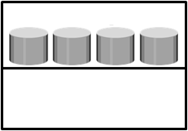
Сравнение вертикально и горизонтально масштабируемых архитектур
Вертикальна масштабируемость
СХД
Горизонтальная масштабируемость
Узел 1
Узел 2
Узел 3
СХД
СХД
СХД
…
Контроллеры
Контроллеры
Контроллеры
Контроллеры
Кластер
42
Notes:
Интеллектуальная система хранения может создаваться на основе вертикально или горизонтально масштабируемой архитектуры.
Вертикально масштабируемая архитектура хранения предоставляет возможность масштабировать емкость и производительность одной системы хранения на основе требований. Вертикальное масштабирование системы хранения предполагает обновление или добавление контроллеров и системы хранения. Эти системы имеют фиксированную емкость, что ограничивает их масштабируемость, а производительность также начинает снижаться при достижении предела емкости.
Горизонтально масштабируемая архитектура предоставляет возможность увеличения емкости путем простого добавления узлов в кластер. Узлы можно быстро добавлять в кластер, если необходимо получить большую производительность и емкость, при этом не вызывая простой. Это предоставляет гибкие возможности по использованию множества узлов со средней производительностью и доступностью для создания системы с улучшенными совокупными показателями производительности и доступности. Горизонтально масштабируемая архитектура объединяет ресурсы в кластер и распределяет рабочую нагрузку между всеми узлами. Таким образом обеспечивается линейное улучшение производительности, поскольку в кластер добавляется больше узлов.

Slide 43
Урок 4. Резюме
В этом уроке были рассмотрены следующие темы:
методы доступа к данным;
типы интеллектуальных систем хранения;
вертикально и горизонтально масштабируемые архитектуры.
43
Notes:
В этом уроке рассматриваются разные типы методов доступа к данным. Кроме того, здесь рассматриваются типы интеллектуальной системы хранения. В этом уроке также рассматриваются архитектуры вертикальной и горизонтальной масштабируемости.

Slide 44
Модуль 3. Резюме
В этом модуле были рассмотрены следующие ключевые вопросы:
ключевые компоненты интеллектуальной системы хранения;
компоненты, адресация и производительность жестких и твердотельных дисков (HDD и SSD);
массивы RAID, методы RAID, а также уровни RAID;
типы интеллектуальных систем хранения.
44
Notes:
В этом модуле рассматриваются ключевые компоненты интеллектуальной системы хранения данных. Кроме того, здесь рассматриваются подсистемы хранения и их компоненты, а также параметры адресации и производительности жесткого диска и твердотельного диска (SSD). Массивы RAID, реализации, методы и часто используемые уровни RAID также описаны в ходе модуля. Дополнительно здесь рассматривается воздействие массивов RAID на производительность, а также сравниваются часто используемые уровни RAID. Наконец, в этом модуле описаны типы интеллектуальных систем хранения и их архитектуры.
Курс завершен.

Slide 45
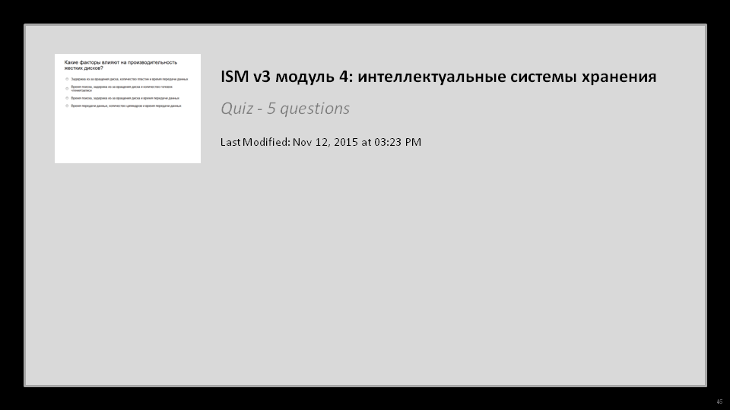


ISM v3 модуль 4: интеллектуальные системы хранения
45

Slide 46

Отзыв о курсе
Отправить отзыв

